Slide 1
Kinna IF
P10/11 Föräldramöte 22-04-21

Slide 2
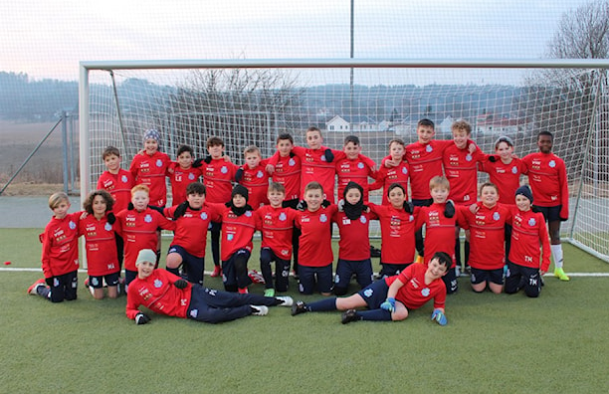
Agenda
Laget
Seriespel 2022
Träningar
Träningsnärvaro & Kallelser
Attityder, värderingar och trygghet

Slide 3
Laget
Spelarna + Ledarna + Föräldrarna = Laget
I hemmet, i skolan och i föreningslivet
Prata om schyssta värderingar
Ställa upp för varandra
Kioskansvar, Second hand, Fotbollens dag, Nyårskulan, Föreningslotter, Lagaktiviteter

Slide 4
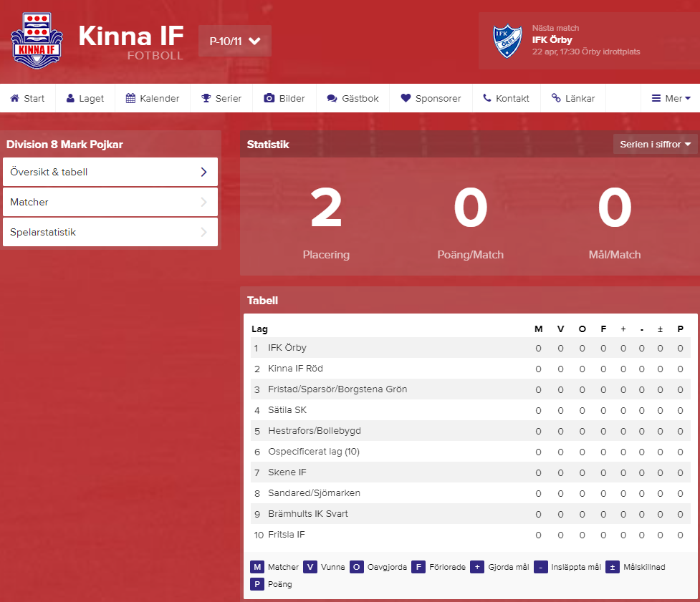
Seriespel 2022
Div 10 Mark
7 manna – Rek 2010 – 3x20min – ca 50x30m
Retreatlinje
Vi kallar 10 spelare
Div 8 Mark
9 manna – Rek 2009 – 3x25min – ca 65x50m
Tabell – Offside – Gula/Röda kort
Vi kallar 13 spelare
Kom ihåg att en match är ett bättre träningstillfälle!

Slide 5
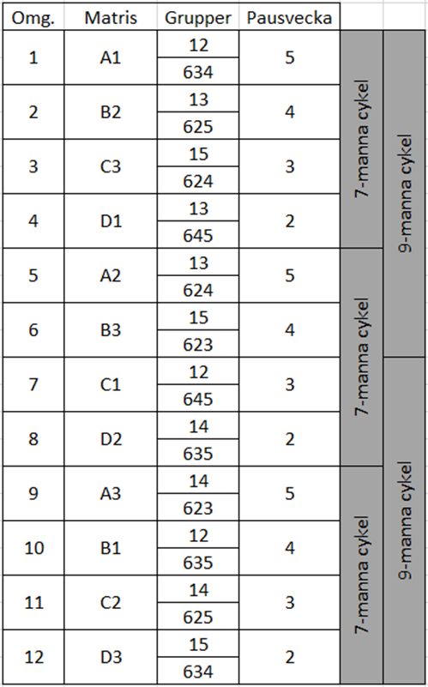
Seriespel 2022
Nivåanpassning
Hänsyn till utveckling under säsongen
Alla kallas till lika många matcher
Grupp 1
Grupp 2
Grupp 3
Grupp 4
Grupp 5
Grupp 6
7 manna
Båda serierna
9 manna
”Pausveckor” med P09 stöttning

Slide 6
Träningar
Dag | Plan | Tid | Fokus
Måndagar Extrapass | Pruhult mellandel | 17:00 – 18:30 | Teknik, Målvakt, Stötta P09
Tisdagar | Pruhult 9 manna | 17:00 – 18:30 | Taktik
Torsdagar | Pruhult 7 manna | 18:30 – 20:00 | Fysik
Kom i tid – 15min innan
Förberedelseträning (uppvärmning) – FIFA 11
Rörlighetsträning (stretching)
Rehabträning med gänget

Slide 7
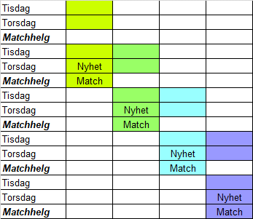
Träningsnärvaro & Kallelser
Kallelser till vårsäsongens alla matcher skickas ut nu
Höstsäsongen kallas innan semesteruppehållet
Träningsnärvaro på minst 50% de 2 senaste veckorna krävs för att bli uttagen
Uttagna spelare till respektive match presenteras via nyhet på Laget.se torsdagen innan helgens matcher
(Måndagens Extrapass värderas ej)
Höja närvaro, gynna utveckling och laganda
Undvika skador
Hinna kalla extraspelare
Registrera truppen i Fogis

Slide 8
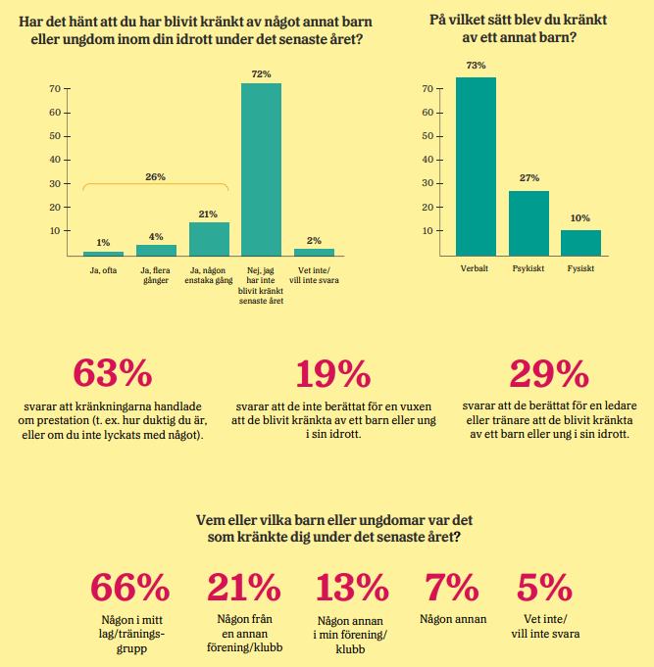
Attityder, värderingar och trygghet
idrottsrapport
Prata om att vara en schysst lagkompis
Måste vara en trygg och kul plats
Negativ jargong
Starka känslor – grövre språk
Plocka av spelare från planen
Kan resultera i både gult och rött kort
Sociala media
Ser och hör inte allt
Arbeta tillsammans – Vi är de vuxna runt laget

Slide 11
Övrigt
VFF Preparandläger för pojkar 12 år – Ingen info om lägret 2022 ännu
”Målsättningen är förutom att utbilda, stimulera och uppmuntra våra yngre talanger, också att förbereda dem för förbundets kommande läger”
Träningsläger 2-dagars i slutet av Juni, Källö Knippla i Göteborgs norra skärgård
Eskilscupen 4-7 Augusti i Helsingborg – Kräver försäljningsaktivitet för att bekosta

Slide 12
Övrigt

Slide 13
VFF Preparandläger för pojkar 12 år (2021)
Målsättningen är förutom att utbilda, stimulera och uppmuntra våra yngre talanger, också att förbereda dem för förbundets kommande läger.
Du som skall vara med på lägret ska vara intresserad av fotboll och en bra kompis.
Lägertid: Måndag 9 augusti 9.30-17.00
Tisdag 10 augusti 9.30-17.00
Plats: Viskavallen, Kinna
Ledare: Ronny Ehrnberg, Ubbhult
Dan Skogman, Varberg
m.fl.
Kostnad: 400:-/deltagare
Dagsprogram: 9.30 samling
10.00 träning
12.00 lunch
13.30 teori
14.30 träning
16.30 mellanmål
17.00 hemresa
Anmälan: Sker på bilagd blankett och skall senast 1 juni vara hos:

